Slide 1


Slide 2
Сравнение алгоритмов сортировки массивов
Куликов Алексей
9 класс, школа «Интеллектуал»
Научный руководитель Дединский И.Р.

Slide 3
Цель работы
Сравнение различных алгоритмов
сортировки массивов
Задачи работы
- Реализация 4 типов заполнения массива
- Реализация 12 алгоритмов сортировки массивов
- Получение теоретических оценок для числа сравнений
и обменов, происходящих в ходе сортировки
- Экспериментальное сравнение сортировок
по количеству сравнений и обменов
- Вывод результатов на экран
- Сравнение результатов с теоретическими оценками

Slide 4
Классификация сортировок
Selection
Перенос
Simple Insertion
Binary Insertion
Сортировки
Обмен
Bubble
Shaker
Merge
Разделение/слияние
Quick
Деревья
Heap

Slide 5
Selection Sort
Обмен i₁ и минимального эл-та
Отсортированная
часть
min
i₁
i₂
24
41
54
64
69
93
78
88
62
75
Нахождение минимума - min

Slide 6
Bubble Sort
За 1 проход максимальный
элемент – на последнее место
N - 1 раз
i
i + 1
!
!
!
!
41
67
18
34
24
64
13
72
78
93
Отсортированная
часть
max
Если [i + 1] < [i]
Обменять i и i +1

Slide 7
Shaker Sort
Если N_Обменов = 0, то массив отсортирован
24
34
67
64
69
41
75
58
62
78
Bubble Sort
41
67
34
64
69
24
62
58
75
78
Bubble Sort

Slide 8
Binary Insertion Sort
Отсортированная
часть
i
24
41
54
64
69
78
93
47
62
75
Вставка [i]
Сдвиг на 1 всех элементов перед ним
Двоичный поиск места, куда вставить [ i ]

Slide 9
Quick Sort
!
!
41
21
92
56
53
9
14
64
34
62
обмен
41
21
34
14
9
53
56
64
92
62
41
21
34
14
9
53
56
64
92
62
14
9
34
41
21
53
56
62
64
92
x < 34
x = 34
34 < x < 53
x = 53
53 < x < 64
x = 64
x > 64

Slide 10
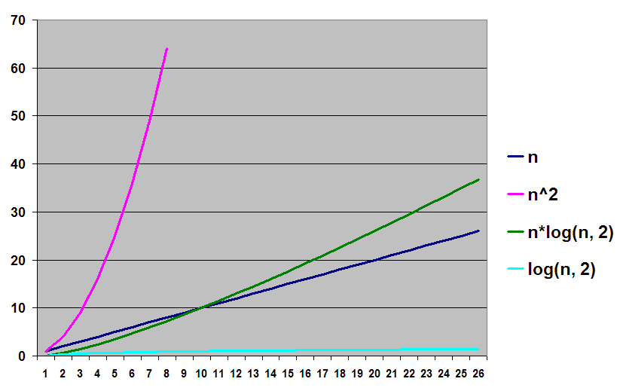
Графики некоторых функций

Slide 11
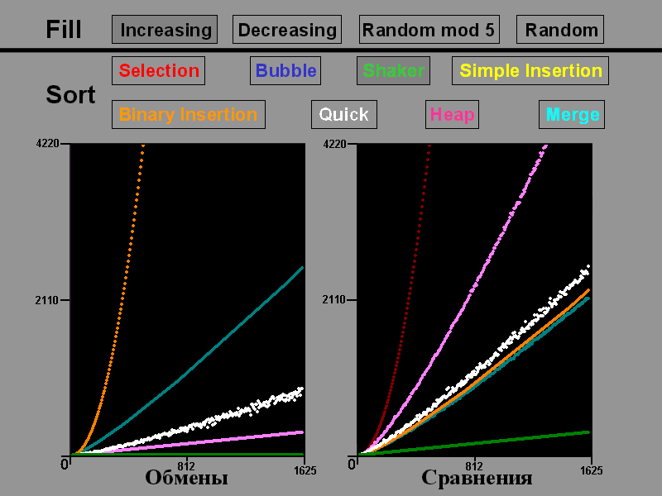
Вид программы

Slide 12
Оценки сложности алгоритмов
Comps
Swaps
- Заполнение
по возрастанию
- Заполнение
по убыванию
- Заполнение
случайными
числами
Selection *
n*(n - 1)/2
Selection *
0
Bubble *
n*(n - 1)/2
Bubble *
0
Shaker *
n
Shaker *
0
Simple Insert *
n*(n - 1)/2
Simple Insert *
0
Binary Insert *
n*log n
Binary Insert *
0
Quick *
O(n*log n)
Quick *
0
Heap *
O(n*log n)
Heap *
n
Merge
O(n*log n)
Merge
O(n*log n)
* – доказано автором работы

Slide 13
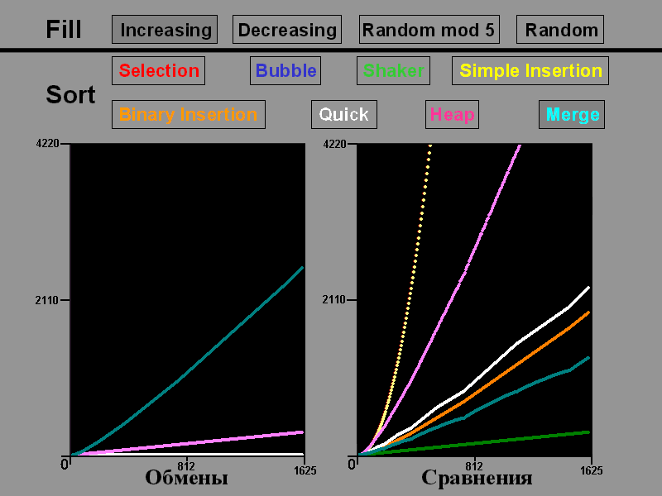
Результаты эксперимента

Slide 14
Оценки сложности алгоритмов
Comps
Swaps
- Заполнение
по возрастанию
- Заполнение
по убыванию
- Заполнение
случайными
числами
Selection *
n*(n - 1)/2
Selection *
n
Bubble *
n*(n - 1)/2
Bubble *
n*(n - 1)/2
Shaker *
n*(n - 1)/2
Shaker *
n*(n - 1)/2
Simple Insert *
n*(n - 1)/2
Simple Insert *
n
Binary Insert *
n*log n
Binary Insert *
O(n²)
Quick *
O(n*log n)
Quick *
n
Heap
O(n*log n)
Heap *
n
Merge
O(n*log n)
Merge
O(n*log n)
* – доказано автором работы

Slide 15
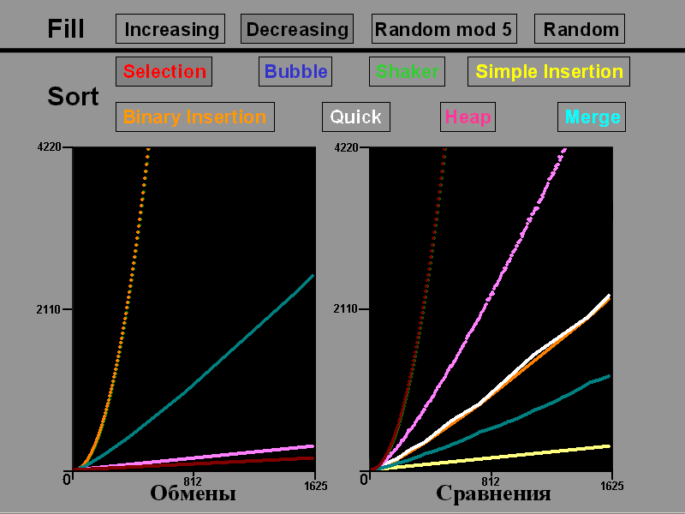
Результаты эксперимента

Slide 16
Оценки сложности алгоритмов
Comps
Swaps
- Заполнение
по возрастанию
- Заполнение
по убыванию
- Заполнение
случайными
числами
Selection *
n*(n - 1)/2
Selection *
O(n)
Bubble *
n*(n - 1)/2
Bubble *
O(n²)
Shaker *
O(n²)
Shaker *
O(n²)
Simple Insert *
O(n²)
Simple Insert *
O(n²)
Binary Insert *
O(n²)
Binary Insert *
O(n*log n)
Quick *
O(n)
Quick
O(n*log n)
Heap
O(n*log n)
Heap *
O(n)
Merge
O(n*log n)
Merge
O(n*log n)
* – доказано автором работы

Slide 17
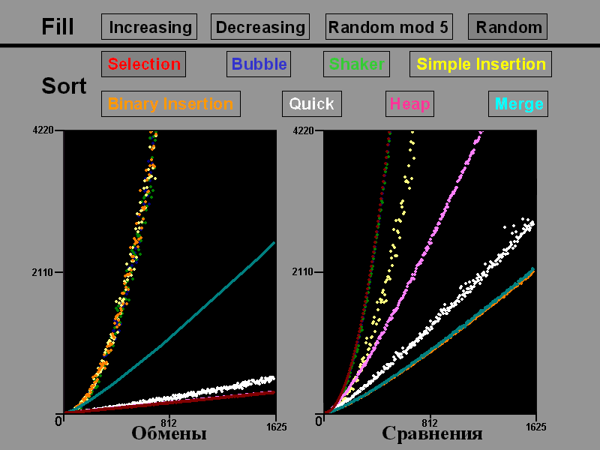
Результаты эксперимента

Slide 18
Выводы
Тип заполнения | Приоритет | Сортировка
По возрастанию | Сравнения | Shaker Sort
 | Обмены | Bubble Sort
По убыванию | Сравнения | Simple Insertion
 | Обмены | Selection Sort
Случайными числами | Сравнения | Heap Sort
 | Обмены | Selection Sort

Slide 19
Выводы – вариант с графом
Shaker Sort
По возрастанию
Bubble Sort
Simple Insertion
По убыванию
Selection Sort
Heap Sort
Случайные числа
Selection Sort

Slide 20
Результаты
- Были реализованы 11 типов сортировки массивов
- Были реализованы 4 типа заполнения массивов
- Реализованные сортировки сравнены по параметрам
количества сравнений и обменов
- Получены теоретические оценки для сортировок и
часть оценок доказана
- Реализована программа, выводящая на экран
параметры сортировок

Slide 21
Спасибо за внимание!

Slide 23
Simple Insertion Sort
Отсортированная
часть
i
24
41
54
69
64
93
78
58
62
75
Вставка [i]
Сдвиг на 1 всех элементов перед ним
Прямой поиск места, куда вставить [ i ]

Slide 24
Структура данных «Куча»
x[0]
x[0] - max
< x[0]
x[1]
x[2]
< x[1]
x[3]
x[4]
x[5]
x[6]
< x[2]
< x[3]
x[7]
x[8]
x[9]
< x[4]
79
x[0]
x[1]
75
41
x[2]
67
x[3]
58
x[4]
34
x[5]
x[6]
31
x[7]
62
x[8]
64
x[9]
47

Slide 25
Heap Sort
34
41
64
67
79
47
31
58
88
93
Построение кучи
x[0] = max
79
67
58
64
41
47
31
34
67
58
64
41
47
31
34
79
88
93

Slide 26
Merge Sort
41
67
34
64
69
24
78
58
62
75
41 67
34 64
24 69
58 78
62 75
34 41 64 67
24 58 62 69 75 78
24 34 41 58 62 64 67 69 75 78

Slide 27
Оценки сложности алгоритмов
Comps
Swaps
- по возрастанию
- по убыванию
- случайные числа
от 0 до 5
- случайные числа
Selection
n*(n - 1)/2
Selection
O(n)
Bubble
n*(n - 1)/2
Bubble
O(n²)
Shaker
O(n²)
Shaker
O(n²)
Simple Insert
O(n²)
Simple Insert
O(n²)
Binary Insert
O(n²)
Binary Insert
O(n*log n)
Quick (*)
O(n)
Quick (*)
O(n*log n)
Heap (*)
O(n*log n)
Heap (*)
O(n)
Merge (*)
O(n*log n)
Merge (*)
O(n*log n)
(*) – не доказано мной

Slide 28
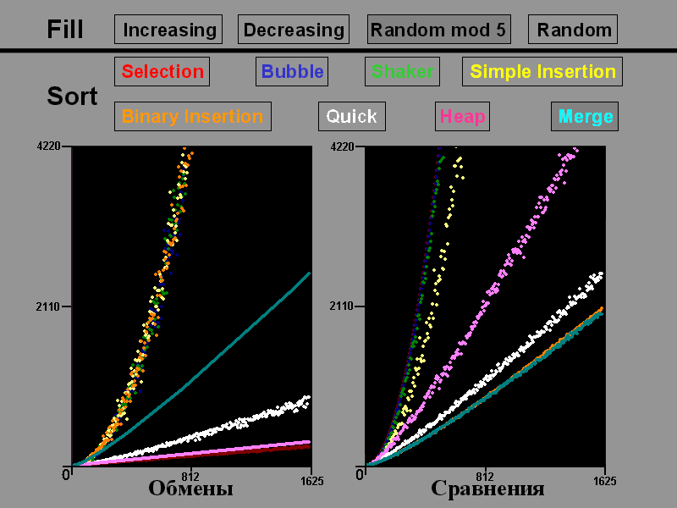
Результаты эксперимента

Slide 29
Планируется
- Добавить запись данных в файл Microsoft Excel
для построения графиков лучшего качества
- Увеличить количество рассматриваемых сортировок
- Увеличить количество рассматриваемых параметров
(время сортировки, объем дополнит. памяти и т.д.)
- Исследовать массивы других типов
(строки, дробные числа...)
- Перевести графику и интерфейс под WinAPI
- Доказать оставшеся недоказанными оценки

